Slide 1
Presupuesto 2017
Cronograma para la formulación presupuestaria
Dirección Provincial de Presupuesto Público
Subsecretaría de Hacienda
Ministerio de Economía

Slide 2
Introducción
Este documento constituye una presentación del Cronograma para la Formulación del Presupuesto General 2017 a partir de la Resolución N°1/16 del Subsecretario de Hacienda del Ministerio de Economía de la Provincia de Buenos Aires.
En la misma se establece que, conforme marca el artículo 144 de la Constitución Provincial, el Proyecto de Presupuesto 2017 deberá ser presentado a la Legislatura con anterioridad al 31 de agosto del presente ejercicio.
La Dirección Provincial de Presupuesto Público se encuentra facultada a dictar las normas complementarias, aclaratorias e interpretativas que se requieran para dar cumplimiento a la misma.
Dirección Provincial de Presupuesto Público

Slide 3
Dirección Provincial de Estudios Económicos Ministerio de Economía
Elaboración de Premisas Macroeconómicas 2017 - 2019
Estimación de diversos escenarios macroeconómicos, las finanzas públicas nacionales y su impacto en las cuentas públicas de la Provincia de Buenos Aires
Definición de Objetivos Estratégicos y Plan de Acción 2017 - 2019
Definición de Objetivos Estratégicos de Gestión y cursos de acción para su consecución
Mayo y Junio
Subsecretaría de Gestión Pública Ministerio de Coordinación y Gestión Pública
Dirección Provincial de Presupuesto Público

Slide 4
Formulación de Política Presupuestaria, Apertura Programática y Descripciones
Mayo a Julio
Del 23/05 al 04/07
Formulario N° 1: Política Presupuestaria
Definición de objetivos estratégicos de la jurisdicción.
Responsable: Autoridades de la Jurisdicción
Formulario N° 2: Apertura programática
Establecimiento de la nómina de programas.
Responsable: Dirección General de Administración
Formulario N° 3: Descripción de Programa
Descripción de las tareas específicas que se llevan adelante para la consecución de los objetivos.
Responsable: Unidad Ejecutora Responsable
Dirección Provincial de Presupuesto Público

Slide 5
Definición de Metas e Indicadores de Gestión
Del 23/05 al 08/08
Mayo a Agosto
Formulario N° 4: Metas
El establecimiento de Metas y su cuantificación permite reconocer los mecanismos mediante los cuales se gestionarán los recursos para el logro de los Objetivos definidos por la Jurisdicción.
Formulario N° 17 y 18: Indicadores de Gestión
Los indicadores establecen criterios de evaluación y permiten prevenir potenciales desvíos en la consecución de metas.
Responsable: Unidad Ejecutora Responsable
Dirección Provincial de Presupuesto Público

Slide 6
Mayo a Agosto
El Proyecto de Presupuesto para el ejercicio 2017 prevé la participación de todas las jurisdicciones y organismos descentralizados.
A tal fin, los responsables de las diferentes reparticiones de la Administración Provincial, podrán formular todos los aspectos concernientes al presupuesto:
Política Presupuestaria
Apertura Programática
Descripción de Programa
Metas
Indicadores
Duración: 77 días
Dirección Provincial de Presupuesto Público

Slide 7

Programación de la Inversión Pública Proyectos de Obra por Jurisdicción
Banco de Proyectos de Inversión Pública
Es un sistema de información que registra la inversión real directa que ejecutan los organismos de la Provincia
Se nutre de la carga de los proyectos en cada oficina descentralizada (en cada organismo)
Mayo - Junio
Los organismos provinciales ya pueden utilizar el sistema para programar sus proyectos y contarán con asistencia técnica de la Subsecretaría de Inversión Pública para la carga y capacitación.
Este procedimiento está dispuesto en la Ley 13.614 que crea el Sistema Provincial de Inversión Pública.
La información generada sirve de insumo a la Subsecretaría de Hacienda para formular el Presupuesto anual.
Es una herramienta que permite valorar los proyectos ejecutados (el pasado), monitorear los proyectos en ejecución (el presente) y planificar los proyectos nuevos (el futuro)
Dirección Provincial de Presupuesto Público

Slide 8

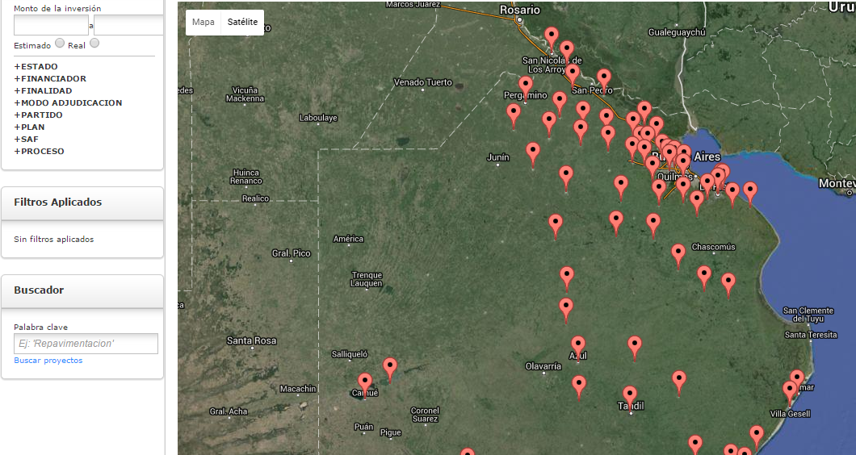
Programación de la Inversión Pública Proyectos de Obra por Jurisdicción
Mayo - Junio
Es un Sistema complementario que permite la georeferenciación de los Proyectos de Inversión registrados en el BAPIN
Dirección Provincial de Presupuesto Público

Slide 9
Estimación de Ingresos y Egresos 2017 – 2019
Proyección de Recursos
Proyecciones de Servicios de Deuda
Proyecciones de Gastos Jurisdiccionales
Proyecciones de Gastos financiados con Organismos Multilaterales
Consolidación Preliminar
Mayo a Julio
Comunicación de Techos Presupuestarios
Julio
04 de Julio
Dirección Provincial de Presupuesto Público

Slide 10
Distribución y Carga Analítica del Proyecto de Presupuesto
Formulario N° 10: Recepción y Carga de Analíticos del Gasto
Revisión y Consolidación de los Analíticos
Julio y Agosto
Carga del Analítico
Control y Validación
Revisión y Consolidación
Unidad Ejecutora Responsable
DGA de cada Jurisdicción u Organismo
Dirección Provincial de Presupuesto Público
Dirección Provincial de Presupuesto Público

Slide 11
Consolidación e Impresión del Proyecto de Presupuesto
Elaboración del Mensaje de Presupuesto
Julio y Agosto
Elaboración de la Estructura del Articulado
Consolidación del Articulado
Agosto
Dirección Provincial de Presupuesto Público

